Slide 1


«СОХРАНИТЬ СЕБЯ»
Адаптация и включение родителя в процесс обучения и воспитания ребенка

Slide 2

Знакомимся с …
Уставом образовательной организации
Учебной программой
Принятыми правилами
Другое (форма учащихся,
режим и т.д.)

Slide 3
Выстраиваем отношения с администрацией школы
Уважайте субординацию. Прежде всего попытайтесь решить проблему через классного руководителя, затем с учителем по предмету. Если не удалось, обращайтесь к администрации (завуч, директор).
Если директор школы не спешит вам помочь, несмотря на то, что вы проявили уважение и попросили совета, задаем вопросы «Правильно ли я понимаю, что несмотря на Ваше желание, Вы вынуждены отказать в переводе моего ребенка в параллельный класс/изучении такого-то предмета/переводе на дистанционное обучение и т.д.». Директор может ответить: «Нет, я не совсем это имела ввиду…». Можно попросить письменный отказ или же предложить: «Да, я вас очень понимаю. Вы все делаете для детей, но ситуация непреодолимая. Давайте я поспособствую Вам и обращусь в отдел образования. Пусть они помогут школе решить эту проблему».
Одним словом, Вы не враг и не жалобщик, а человек отстаивающий интересы своего ребенка. Таким обычно идут навстречу.

Slide 4
Если ребенок совершил проступок или правонарушение в стенах школы
Выясните у ребенка, что произошло, все подробности и обстоятельства для того, чтобы иметь более полное представление о ЧП.
Будьте готовы признать вину ребенка, если действительно он виновник ЧП.
Лучше, если разговор будет вестись без присутствия «виновника».
Старайтесь держать под контролем эмоции, не разговаривайте на повышенных тонах.
Не отрицайте вину ребенка, но поясните его мотивы (если знаете о них).
Просите больше достоверных фактов и конкретики.
Постарайтесь уловить суть претензий.
Спросите, что вы можете сделать? Постарайтесь понять, какой реакции от вас ждут (возместить ущерб, провести беседу с ребенком, обратиться к психологу и т.д.)
Предложите свой способ урегулирования ситуации.

Slide 5
Взаимодействуем с учителями-предметниками
Разговор с учителем часто вызывает массу эмоций, которые усугубляют школьные проблемы. Выбрав эффективный подход к общению, родитель сможет избежать конфликтов и облегчить жизнь и себе, и ребенку, и педагогам.
Разговаривайте с учителем уважительно и на равных. Переступив порог школы, многие родители вновь ощущают себя в роли учеников, испытывают страх перед «взрослыми» учителями и директором. Боятся осуждения, стремятся доказать, что они хорошие. Позволяют себя отчитывать, говорят неуверенно. Со всем соглашаются, лишь бы в школе «на детях не отыгрались». Или впадают в подростковый негативизм и бессмысленное бунтарство.
Другая крайность – относиться к учителям как к обслуживающему персоналу, ощущать себя клиентом, который «всегда прав».

Slide 6
Взаимодействуем с учителями-предметниками
Для конструктивного решения проблем важно постоянно удерживать позицию взрослого, сохранять деловой, уважительный тон. Не чувствовать себя обязанным доказывать, что вы хорошая мать или достойный отец.
Выберите подходящее время. Если есть потребность в разговоре с педагогом, назначьте встречу заранее. Не поднимайте частный вопрос на родительском собрании, не врывайтесь внезапно на перемене или перед началом урока, не звоните по телефону в урочные часы или поздно вечером. Удобное время и способ связи лучше обговорить при знакомстве с педагогом.
Демонстрируя уважение к личному времени учителя, вы закладываете первый кирпичик взаимопонимания.

Slide 7
Взаимодействуем с учителями-предметниками
Не накручивайте себя разговорами с другими родителями. Сегодня, когда многие активно общаются в соцсетях и мессенджерах, стало популярно делиться проблемами и негативом по поводу учителя с родителями одноклассников своего ребенка. Нередко в таких группах и беседах обсуждаются непроверенные факты. Не занимайтесь коллективным фантазированием. Сначала обсудите свою проблему с педагогом лично, а потом стройте свое независимое мнение.
Подчерните, что понимаете ситуацию. Есть вероятность, что вы будете абсолютно не согласны с позицией учителя. Но это не повод бросаться в спор с порога. Для начала повторите вкратце услышанную мысль : «Я вижу, вас очень беспокоит, что…», «Да, ситуация в классе очень сложная, потому что…», «Как я поняла, на ваш взгляд, мой ребенок…». Только когда вы продемонстрировали, что услышали позицию педагога, начните излагать свое видение проблемы.

Slide 8
Взаимодействуем с учителями-предметниками
Чтобы ваше мнение лучше слышали, между делом посочувствуйте учителю; «Даже не представляю, как вам тяжело, мы с одним ребенком переживаем, а у вас их 25», «Конечно, в наше время школе непросто…» и т.д. Тогда вам будет проще не соглашаться с учителем по существу, но при этом не превратить разговор в ссору.
Начните с фразы «Я хочу с вами посоветоваться!». Особенно это полезно, когда на самом деле у вас есть претензии. К примеру, ребенок жалуется на несправедливое отношение или грубый тон учителя. Мама идет в школу и говорит: «Я хочу с вами посоветоваться. Вика приходит домой очень расстроенной, когда получает «тройки». Ей не всегда понятно, почему ее работу оценили низко. Что мне делать в этих ситуациях?
Тут есть шансы, что
учитель поймет, что ребенок и родитель заинтересованы в учебе;
даст полезную информацию – ведь не исключено, что оценки на деле заслуженные и школьнику нужна помощь;
про себя проанализирует, всегда ли он прав.
  А вот если мама с порога заявляет: «Почему вы все время занижаете оценки?», то учитель будет защищаться. Поэтому мы никого не обвиняем в некомпетентности, а приглашаем к сотрудничеству.

Slide 9
Взаимодействуем с учителями-предметниками
Ищите общие цели. Несмотря на внешне разные подходы в той или иной проблеме, как минимум, одна общая цель у родителей и школы должна быть – дать детям образование (знания и возможности для развития).
Так будет проще заметить, что учитель требует отступ в тетради в четыре клеточки, не потому, что злыдня, а потому, что беспокоится о том, научится ли ребенок слышать требования к оформлению работ (что ему пригодится и на ЕГЕ и на дипломе в ВУЗе).
И тогда останется договориться только о том, в какой форме требования выдвигаются – а это уже проще , чем спорить о принципиальной необходимости четырех клеточек.

Slide 10
Взаимодействуем с учителями-предметниками
Оставайтесь защитником своего ребенка. Когда классный руководитель рассказывает, что ребенок устроил отвратительную драку, прогуливает уроки, родители испытывают стыд и злость. В этот момент важно не поддаваться своим эмоциям. Найдите в себе силы поблагодарить учителя за уделенное время и пообещайте разобраться в ситуации.
Выслушайте вторую сторону, ребенка, постарайтесь понять причины и мотивы данного поведения.
Особенно недопустимо, когда на беседе присутствуют родитель, учитель и ученик, и двое взрослых стыдят ребенка на повышенных тонах.

Slide 11
Взаимодействуем с учителями-предметниками
Не критиковать учителя в присутствии ребенка.
Держать свои эмоции под контролем.
Обращаться к учителю на «Вы» и по имени отчеству, даже если это молодой учитель или ваш знакомый.
Обсуждаем с учителем возможности ребенка (медицинский диагноз по соматическим заболеваниям, гиперактивность и пр.), если требуются какие-то необходимые условия для ребенка, обговариваем их заранее.
Не предъявлять необоснованные требования. Родители часто жалуются, что ОО не соответствует возможностям их детей по нагрузке, напряженности, по темпу деятельности, требованиям. Помним, что ОО мы выбирали сами!

Slide 12
Примерный алгоритм беседы родителя с учителем
Заранее определить цель и тему встречи, обговорив, по каким вопросам будет проводиться беседа;
запланировать время удобное для родителя и учителя, чтобы никто никуда е спешил и не опаздывал;
составит план, записав для себя все интересующие вопросы, чтобы не пропустить важной информации;
при себе иметь блокнот и ручку, если потребуется что-то записать;
позитивно настроиться на предстоящую встречу;
во время беседы следить за своей речью, жестикуляцией и выражением лица;
подводить итог каждого оговоренного пункта, чтобы избежать недоразумений или недопонимания;
не стесняться задавать уточняющие вопросы и просить разъяснить непонятные нюансы;
не затягивать беседу (разумно расходуем свой эмоциональный ресурс), если необходимо, договориться о повторной встрече;
перед завершением встречи озвучивайте результаты встречи и достигнутые договоренности, найдите оптимальный или промежуточный вариант.

Slide 13
Какую полезную информацию мы можем узнать у учителя
Для многих родителей беседа с педагогами представляет затруднение из-за незнания того, какие вопросы лучше задавать. Чтобы правильно построить диалог и узнать больше информации о школьной жизни ребенка можно спросить:
Находит ли он общий язык с другими детьми?
Участвует ли в групповых занятиях, мероприятиях?
Испытывает ли ребенок трудности при выполнении заданий, и если да, то какие именно? Помешают ли эти трудности дальнейшему обучению? Как исправить ситуацию?
С чем он справляется легко, а с чем сложно?
Как справляется с контрольными?
Как себя чувствует, отвечая у доски?
Нужны ли дополнительные занятия?

Slide 14
Причины конфликта между родителем и учителем
УЧИТЕЛЬ
Родители не посещают ОО (собрания, информационные беседы)
Родители верят только своему ребенку
Родители полностью выключают себя из схемы взаимодействия учитель-ребенок-родитель
РОДИТЕЛЬ
Отсутствие единства в требованиях разных учителей
Непостоянство требований учителя
Недовольство родителя методами обучения
Предвзятое отношение к ребенку

Slide 15

Родительский ресурс
Прощайте себя за ошибки! Принимая свое несовершенство, вам легче будет принять проблемы ребенка и сохранить тепло в отношениях
Научите ребенка просить о помощи (важный социальный навык)
Определите свою зону ответственности в отношении родитель-ребенок-учитель

Slide 16
С педагогом-психологом и социальным педагогом
ПЕДАГОГ-ПСИХОЛОГ
Не стоит бояться обращаться к педагогу-психологу за помощью.
Зачастую родители опасаются, что их действия в отношении воспитания ребенка могут осуждаться и быть подвергнуты критике.
У педагога-психолога и родителя есть общая цель – благополучие ребенка.
СОЦИАЛЬНЫЙ ПЕДАГОГ
Социальный педагог может посетить семью с вашего согласия.
Представлять интересы вашего ребенка в правоохранительных органах или социальных службах.
Консультировать семьи детей-инвалидов, попечителей сирот, малообеспеченные семьи по поводу отстаивания своих прав и получения положенных льгот.

Slide 17
С одноклассниками ребенка и учащимися школы
Решайте возникшие конфликты не с обидчиком своего ребенка, а с его родителями и администрацией школы.
Что мешает найти поступать правильно?
Необъективность. Взрослые уверены, что их чадо не могло поступить неправильно, и потому не разобравшись в ситуации начинают обвинять другую сторону.
Разное поведение ребенка в школе и дома, может провоцировать непонимание ситуации и агрессию у родителей.
Публичная критика. Не отчитывайте своего ребенка в присутствии свидетелей, ребенок воспринимает это как предательство. Лучше поговорить дома в спокойной обстановке.

Slide 18
С родительским сообществом
В ЧАТЕ
Определите правила чата и время для активности
Не спамить (картинки, смайлы, размещение посторонней информации и т.д.), язык общения должен быть более официальным
Не отправлять каждое слово отдельным сообщением
Не отправлять голосовые сообщения
Внимательно читать чат и не задавать одинаковые вопросы
РОДИТЕЛЬСКИЕ СОБРАНИЯ
Сплочение детского коллектива невозможно без сплочения родительского сообщества
Не выяснять подробности успеваемости вашего ребенка при всех родителях
Не выяснять при всех разногласия с определенным родителем
Берите на себя столько ответственности, сколько сможете осилить
Воздержитесь от долгого неконструктивного общения
Не спешите с действиями, если не согласны с большинством

Slide 19

Реакция на неудачу (родители, дети)
Не оправдал наших ожиданий, а мы в тебя так верили!
Лучше надо было готовиться (учитываем человеческий фактор, сиюминутные обстоятельства)
Даем ребенку право на ошибку: «Мы надеемся, что следующий раз у тебя все получится»
А вот у Никиты, Ани все получилось, бери с них пример (не сравниваем своего ребенка с другими детьми)
Чем мы могли бы тебе помочь?

Slide 20

Мотивация на успех
Учим ребенка получать удовольствие от процесса познания чего-либо
Оставляем ребенку право на собственное мнение, отличное от других
Не оцениваем возможности ребенка по его результатам
Учим ребенка справляться со стрессом

Slide 21

Расписание, режим дня
Вместе с ребенком определите важные направления:
Учеба
Здоровье
Физическая нагрузка и спорт
Хобби, увлечения, творчество
Общение с друзьями
Игры и развлечения
Время, проведенное вместе с родителями
Время, проведенное наедине с собой

Slide 22
Определите приоритеты
  Достичь успеха и гармонии в жизни, необходимо, чтобы ежедневные дела согласовывались с долгосрочными целями. Детство – время, когда долгосрочные цели только определяются, и это означает простор для экспериментов. Однако если с ранних лет научиться соблюдать этот принцип, ребенку будет легче решать свои задачи в будущем.

Slide 23
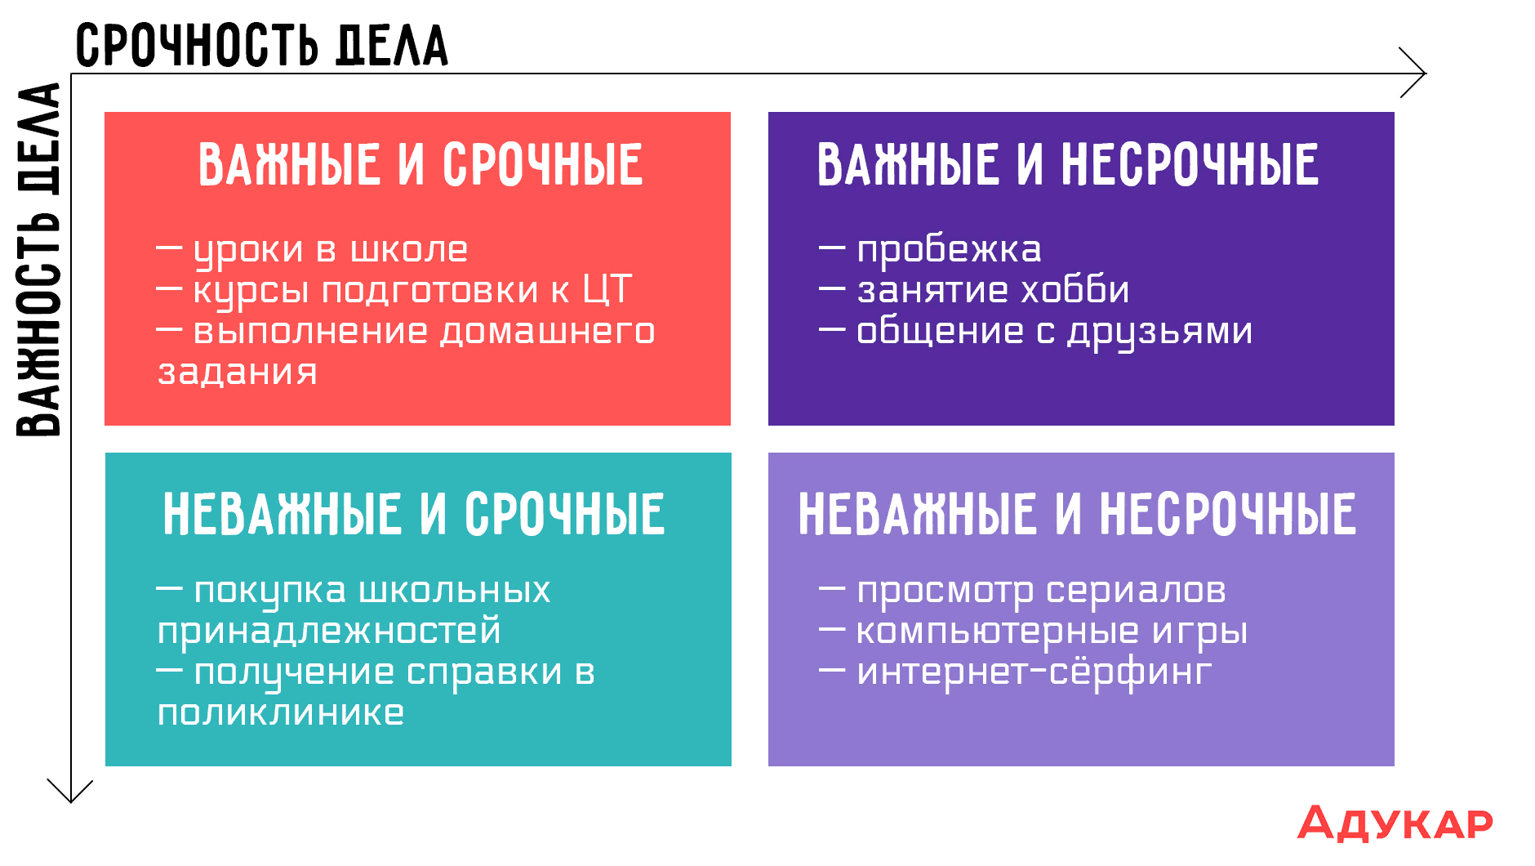
Матрица Эйзенхауэра
Особое внимание стоит уделить второму квадрату (важные, но не срочные дела). Как правило, мы склонны заниматься делами из первого квадрата, ведь их невозможно перенести. Однако задачи из второго, обычно связаны с нашими долгосрочными целями или с личными интересами и увлечениями.

Slide 24
Принципы тайм-менеджмента
Расписание дня должно быть жестким лишь на 50-60 процентов. Нельзя строго планировать 100 процентов времени. Такой распорядок не будет работать, и скорее всего, некоторые важные дела окажутся не выполненными. Необходим резерв времени примерно 40 процентов.

Slide 25

Организация рабочего
(учебного) места ребенка
Удобное и функциональное рабочее место – залог успешной учебы и здоровья ребенка
Выделенная рабочая зона (ширма, штора, стеллаж)
Грамотно и удобно организованная система хранения книг и тетрадей
Достаточное освещение
Нейтральная цветовая гамма
Минимализм на рабочем столе

Slide 26
Выполнение домашнего задания
Определить временной интервал, наиболее подходящий именно вашему ребенку (сразу после школы, после отдыха и обеда, после физической нагрузки и т.д.)
Во время подготовки домашнего задания не должен фоном работать телевизор или быть включен интернет
Начинать выполнение заданий лучше с самого сложного
Большие задания разбивать на мелкие

Slide 27
Выполнение домашнего задания
Постоянное присутствие рядом с ребенком необязательно, можно периодически подходить и контролировать процесс.
Попробуйте визуализировать объем домашнего задания. Нарисуйте на бумаге столько коробок, сколько заданий нужно выполнить, после выполнения на ней можно поставить галочку. Когда ребенок видит свое задание в такой форме ему легче отслеживать свой прогресс.

Slide 28
Выполнение домашнего задания
Даже если ребенок делает много ошибок, не спешите указывать ему на это, похвалите за тот минимум, который он сделал или просто за его старание, а потом переходите к анализу недочетов.
Учите формулировать просьбу. Ребенок просто говорит «не могу», нужно чтобы его запрос звучал так «не могу проверить гласную в слове».
Выработайте наиболее подходящий и удобный алгоритм выполнения заданий.
Научите ребенка получать удовольствие от каждого пройденного этапа в процессе выполнения заданий.

Slide 29
Рекомендации родителям по подготовке ребенка к экзаменам
Самое главное – это помочь ребенку справиться с эмоциональным напряжением, создать спокойную и комфортную обстановку. Воздержаться хотя бы на этот период от критике и замечаний.
Привести в порядок свое эмоциональное состояние, ребенок считывает состояние и настроение родителя.
Важно сформировать адекватное восприятие ситуации. Экзамен – всего лишь эпизод в определенном этапе жизни.
Структурировать план подготовки.

Slide 30
Рекомендации родителям по подготовке ребенка к экзаменам
Научить ребенка выделять главное в тексте, абзаце, странице и т.д.
Помочь в распределении тем для подготовки по дням. Убедиться, что ребенок выбрал наиболее подходящий для него способ подготовки к экзамену. Помнить, что зазубривание материала не очень эффективно, главное пройтись по ключевым моментам и поймать логику материала.
Режим дня, распределение физической и интеллектуальной нагрузки.
Знать индивидуальные характеристики ребенка (его возможности, особенности характера, темперамента, возможные поведенческие реакции)

Slide 31
Рекомендации родителям по подготовке ребенка к экзаменам
Можно потренировать ребенка ориентироваться по времени, грамотно его распределять.
Важно учить ребенка пробегать глазами все задания, чтобы оценить, какая работа предстоит. Что можно сделать легко и быстро, а над чем придется потрудиться.
Можно провести дома пробный экзамен, чтобы отследить реакции ребенка и степень вовлеченности в выполнение заданий.
Накануне экзамена имеет смысл прекратить подготовку, прогуляться и вовремя лечь спать.

Slide 32
Развитие адекватной реакции ребенка на неудачу
Ориентировать ребенка необходимо на получение знаний, а не на оценку (оценка может быть субъективной)
Ребенок должен понимать, что для достижения цели основным оружием являются приложенные усилия, а не просто способности
Развивать умение извлекать опыт из неудач, умение извлечь из поражения что-то положительное (пережитый опыт, новые знакомства, развитие стрессоустойчивости и т.д.)
Учите находить причины неудач
Умение ребенка расставлять свои собственные приоритеты
Сами принимайте неудачи правильно!

Slide 33
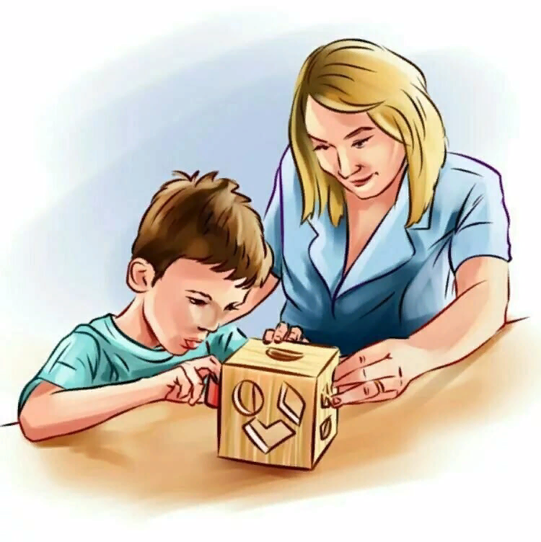
Развитие у ребенка творческого потенциала
К творческим способностям относят:
Воображение
Образное мышление
Интуицию
Фантазию
Инициативность
Любопытство
Возможность применить теоретические знания на практике

Slide 34
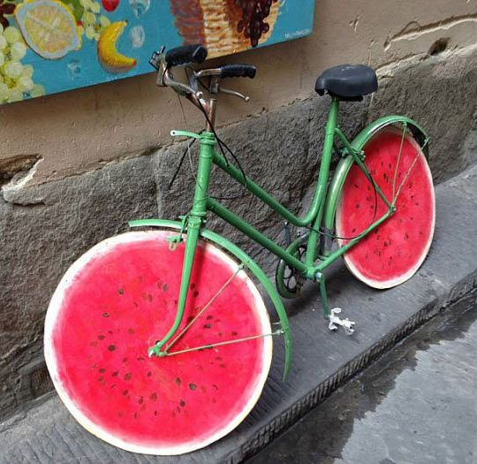
Развитие у ребенка творческого потенциала
Фантазируйте вместе с ребенком
Проигрывайте несколько вариантов развития событий
Пытайтесь заранее предугадать развитие событий или сюжетной линии
Мотивируйте ребенка на поиск не одного, а нескольких решений проблемы или ситуации

Slide 35

Амбиции родителей
(гений или нормальное детство)
Фразы со знаком «-»
«У нас в семье принято…»
«У нас в семье все любят читать…»
«В тебя все столько вкладывают, что ты..»
«Мы всегда надеялись, что ты…»
«Ты просто не можешь нас всех подвести..»
Уважаемые родители!
Соизмеряйте свои собственные желания и надежды с желаниями и возможностями своего ребенка.

Slide 36

Почему родители так себя ведут?
Желание соответствовать определенным стандартам родителя или быть «не хуже»
Действовать по заранее заданной схеме (планирование жизни ребенка, без учета его особенностей)
Желание добиться одобрения со стороны окружающих и родственников
Опыт воспитания старших детей, где данная схема была эффективна
Отождествление успехов или неуспехов ребенка с успешностью себя как родителя

Slide 37

Адекватность интеллектуальной нагрузки ребенка
Знать индивидуальные характеристики ребенка (темперамент, возможные поведенческие реакции, возможности, способности)
Учить ребенка знать и понимать свои особенности, действовать в любых ситуациях с их учетом
Учить ребенка воспринимать и распределять интеллектуальную нагрузку

Slide 38

Ошибки
Разобщенность в вопросах воспитания
Разные требования к ребенку от разных членов семьи
Сравнение с другими детьми
Указывать на черты характера ребенка, такие как у кого-то из родственников в негативном ключе
Гиперопека
Манипуляции «если ты не…, то я не…»

Slide 39

Ошибки
Отрицание личности ребенка «я знаю лучше, что тебе надо»
Развитие ребенка вопреки его желаниям
Запреты без объяснения причин
Положить свою жизнь на алтарь ребенка
Не делать правильно, а учить быть правильным (двойные стандарты)

Slide 40
Телефоны помощи
8 800 2000 122 Всероссийский детский Телефон Доверия
+7 (4832) 64 88 71 ГАУ «Центр психолого-педагогической, медицинской и социальной помощи» Брянской области
+7 (4832) 64 57 26 МБУ Центр «Ладья»
+7 (4832) 74 27 32 Уполномоченный по правам ребенка в Брянской области
+7 (4832) 58 04 40 Департамент образования и науки Брянской области
+7 (4832) 30 10 18 Департамент семьи, социальной и демографической политики Брянской области
+7 (4832) 64 88 71 Консультационная служба помощи родителям (законным представителям) Брянской области «Компетентный родитель»

Slide 41


